Slide 1
构造函数&&原型

Slide 2
对象的创建方式
var obj = {} 对象字面量/对象直接量
构造函数
Js自带的构造函数 Object
自定义的构造函数
function Person(){} var person = new Person()
Object.create(原型) 用指定原型来创建对象
所有对象都继承自Object.prototype??

Slide 3
构造函数的内部原理
在函数预编译阶段把this的隐式指向一个空对象{}
执行this.xxx = yyy
隐式return this
当显式设置return时 如果return引用值，则会覆盖this,如果return原始值，则不会覆盖this

Slide 4
思考：var str = “heaven” console.log(str.length) 上面程序输出的结果是什么？
包装类(包装对象)
new NumBer() ==>typeof new Number(2)的结果是？？
new String()
new Boolean()

Slide 5
什么是原型
原型是构造函数创建对象的原始模型
原型的特点
原型也是对象，原型是函数对象的一个属性
原型自带constructor属性， constructor指定构造函数
构造函数创建出的对象会继承原型的属性和方法
原型的应用
在原型上储存构造函数创建出对象的共有属性和方法，可以避免代码冗余

Slide 6
构造函数创建出的对象如何查看原型 ===> __proto__
person.__proto__ === Person.prototype 结果是true
在查找对象的属性时，先从对象自查找，正是因为上面的代码成立，所以当对象里没有某个属性时，会查找Person.prototype中有没有这个属性

Slide 7
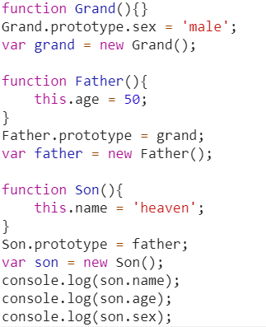
阅读上面代码，程序输出的结果是什么？？console.log(son.toString())结果又是什么？

Slide 8
name:“heaven”
__proto__:father
age:50
__proto__:grand
__proto__:Grand.prototype
sex:“male”
__proto__:Object.prototype
……

Slide 9
son.name是在对象son上查找到的
son.age是在对象father上查找到的 ==> son.__proto__
son.male是在Grand.prototype上查找到的
==> son.__proto__.__proto__.__proto__
son.toString()方法是在Object.prototype上查找到的
==> son.__proto__.__proto__.__proto__.__proto__
先从自身查找属性，如果自身没有找到这个属性，那就从自身的__proto__上查找，
如果还是没有找到这个属性，那就继续往沿着__proto__上查找，我们把这种查找规 则称为原型链查找，把由__proto__组成的链式结构称为原型链

Slide 10
对象属性的继承
原型链
继承了太多多余的属性
借用构造函数
构造函数内部会多执行一次借用构造函数
不能继承借用构造函数
共享原型
不能随意更改自己的原型
圣杯模式
对象的克隆
封装克隆对象的clone方法

Slide 11
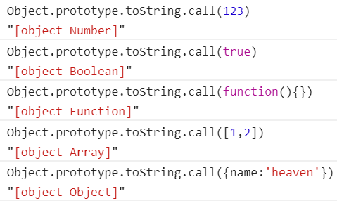
检测数据类型的方法
typeof 要检测的数据
A instanceof B
A对象的原型链上有没有B的原型(B.prototype)
constructor
Object.prototype.toString.call(),如下图所示

Slide 12
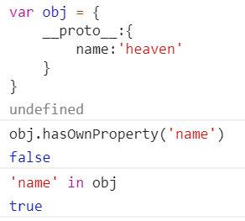
判断对象上有没有某个属性
obj.hasOwnProperty(“name”)
“name”in obj

Slide 13
JS中所有函数原型的构造器一览 =====>如下所示 Object.prototype.constructor === Object
Number.prototype.constructor === Number
Array.prototype.constructor === Array
……
所有函数原型的原型都是Object.prototype，如下所示
Function.prototype.__proto__ === Object.prototype
Number.prototype.__proto__ === Object.prototype
Array.prototype.__proto__ === Object.prototype
Object.prototype.__proto__ === null

Slide 14
JS中所有函数的构造器都是Funtion,如下所示 Object.constructor === Function
Number.constructor === Function
Array.constructor === Function
……
所有函数的原型都是Function.prototype，如下所示
Object.__proto__ === Function.prototyoe
Number.__proto__ === Function.prototype
Array.__proto__ === Function.prototype

